Slide 1
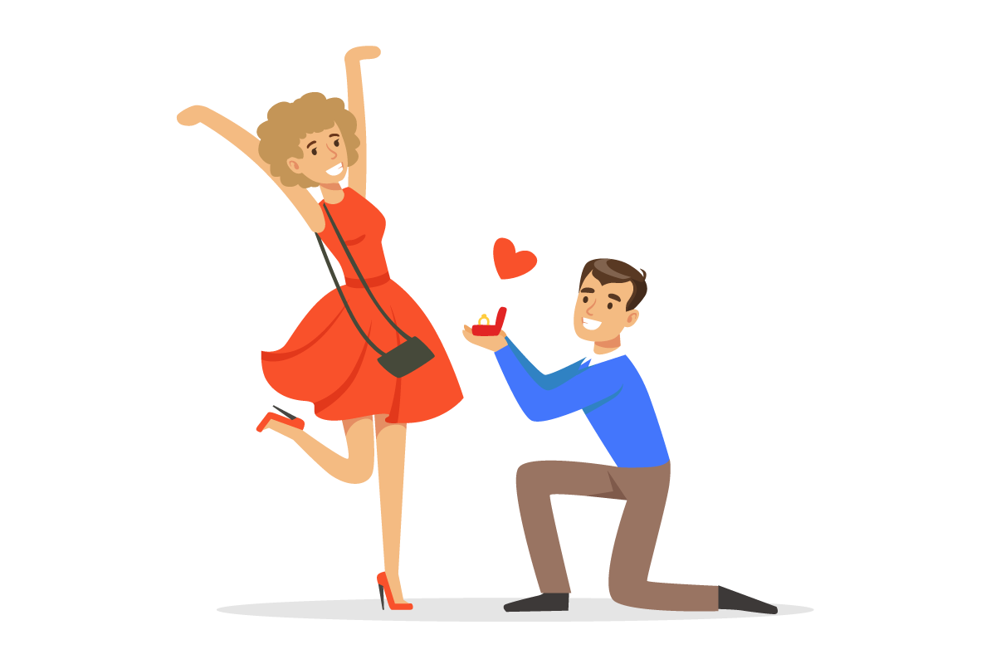

Huwelijksplanner
cf.
Common Ground
We investeren in innovatie!

Slide 2
Welkom!
Voorstellen
Toelichting doel en resultaat dag
Perspectief productowner
Programma van vandaag
Notes:
Agenda en programma volgende slide

Slide 3
Agenda 23 okt ‘s morgens
10:00 uur: Welkom en introductie (Kunera)
10:30 uur: Waar staan we met de Huwelijksplanner? (Demo’s van UX-team, Proces-team en Techniek-team)
12:00 uur: Doe-team’s en toelichting op de middag.
(Jan Willem Kooi/ Kunera)
12:15 uur: Lunch (iedereen is uitgenodigd)
Na de lunch gaan we verder met de projectdeelnemers
Notes:
‘s Morgen met stake holders. Nu nog niet alle stake holders uitgenodigd.
Lunch is voor iedereen die wil (dus ook de stakeholders)
‘s middag alleen voor mensen in de teams + PO + SM

Slide 4
Agenda 23 okt ‘s middags
13:00 uur: Uitleg Scrum/ GitHub (Jan Willem)
13:30 uur: Uitwerken user story’s in Workshop vorm. (per team brainstormen en verzamelen welke user story’s relevant zijn)
15:00 uur: Scrum planning eerste sprint.
15:45 uur: Afspraken maken over aanpak, calls etc.
16:00 uur: Afronding.

Slide 5
Doel en resultaat
Teamopbouw
Start Sprint
Delen
Focus
Agile werken
Werksessie
Notes:
Scrum komt in de middag aan bod

Slide 6
Productowner
Is dat niet alleen!
Business… gemeenten
Concreet product met gebruiker centraal
Common ground uitgangspunt
(Iteratief) leertraject
We investeren in common ground!
Notes:
Zorgt voor aansluiting wensen van gemeenten en het team.
Zorgt voor draagvlak (Stakeholder management)
Verantwoordelijk voor de Product Backlog (welke kant gaan we uit)

Slide 7
Product visie
Product visie:
Een werkend trouwproces zo snel mogelijk gefaseerd in productie brengen bij 1 of meer gemeenten en daarbij zo min mogelijk concessies doen aan de Common Ground visie.
Doel:
Inwoners te ontlasten en faciliteren door ze in staat te stellen vanaf de bank hun huwelijk te regelen.
Backoffice van gemeenten die bij het huwelijksproces betrokken zijn, te ontlasten.
Notes:
Na elke demo kijken of product visie nog klopt.
1 gemeente is Utrecht, zoeken naar meer.
2 user groepen: Burgers en Trouwambtenaren

Slide 8
Design thinking
De mens centraal: wat wil de klant echt (of is het probleem van de klant) mét begrip voor de behoeften en motivaties van de mensen die betrokken zijn: medewerkers, klanten en toeleveranciers
Experimenteren: leren, fouten maken, feedback, bijstellen…continue verbeteren
Gestructureerde aanpak

Slide 9
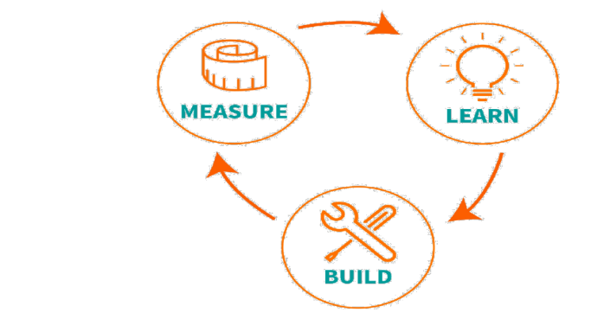
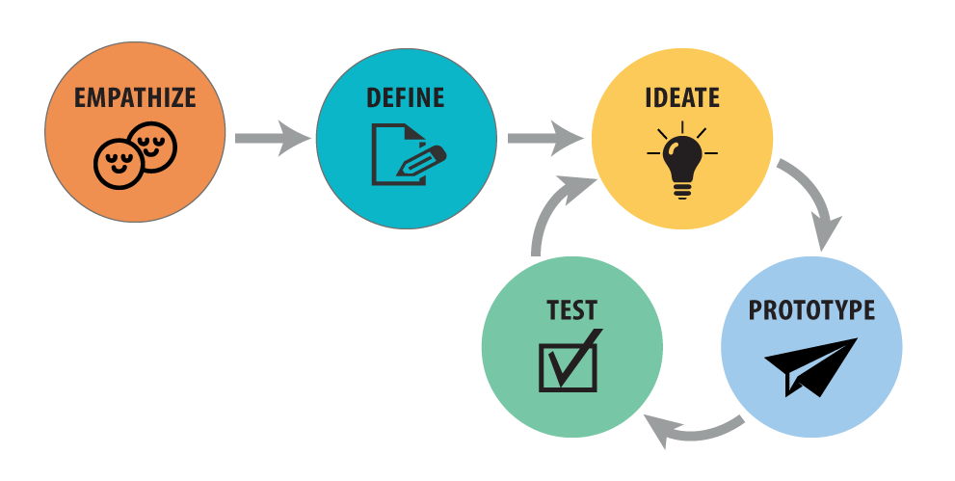
Iteratief proces
Notes:
Je mag ook de slide met de taart pakken.

Slide 10

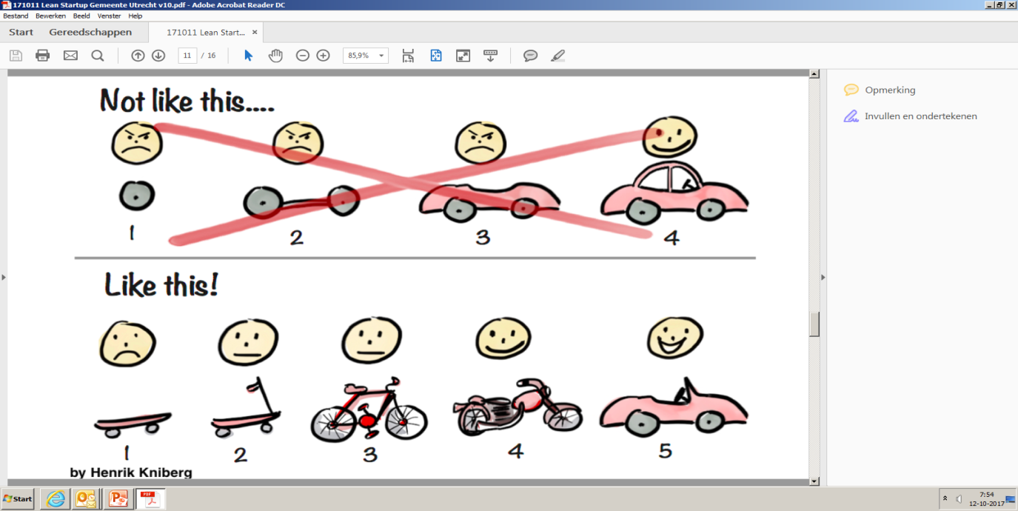
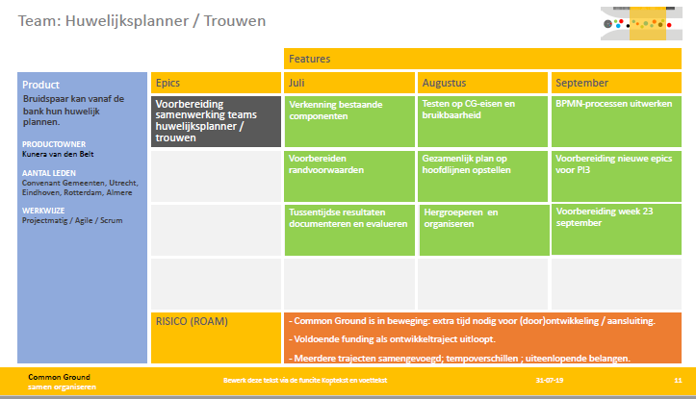
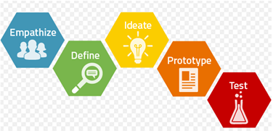
Vooral op weg gaan… en doen!
PRODUCTVISIE
1
4
schaalbaar
5
2
3
Samen
ontwikkelen
Notes:
Let op: inrichten van voorzieningen, nieuwe organisatie (ook de andere).
OR traject: voor het geheel.
Advies aanvraag in juni
Toegelicht wordt dat het werk in de proeftuin tijdelijk werk is en benadrukken aan medewerkers dat de proeftuinen dus geen voorloper zijn van de nw organisatie in die zin dat mensen daardoor al een plek hebben gekregen." Er volgt straks een ronde voor iedereen.

Slide 11

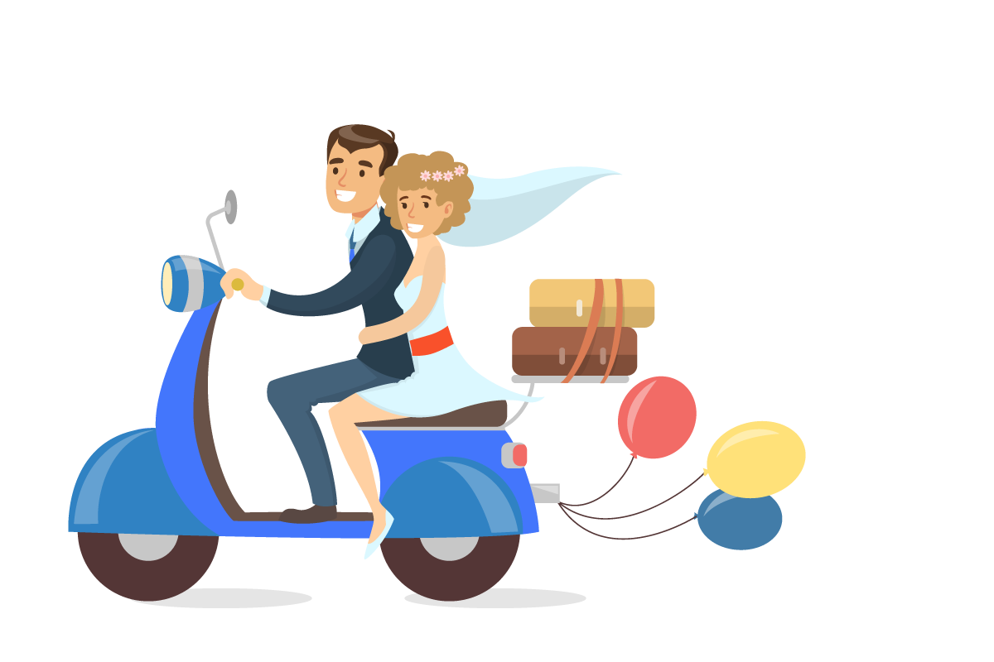
Voor én met het bruidspaar!
Vanaf de bank alles kunnen regelen.
Van trouwambtenaar tot getuigen.
Van datum ceremonie tot trouwboekje.
Betalen, wijzigen en annuleren kan online.
We investeren in digitale dienstverlening!

Slide 12
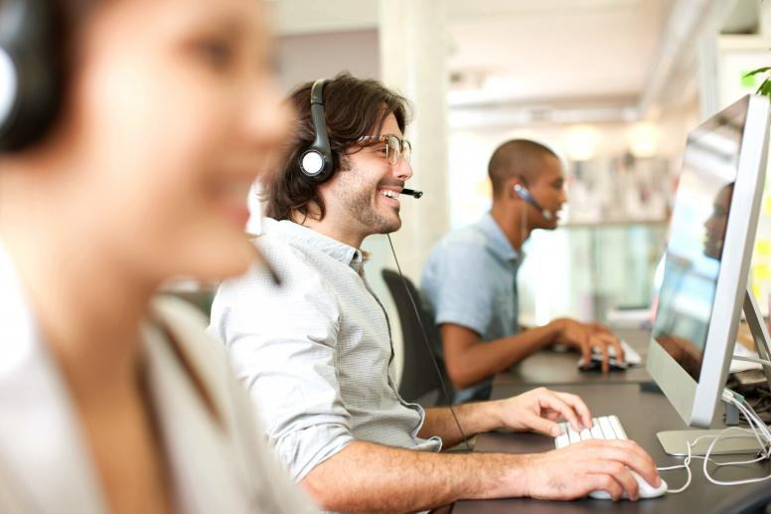
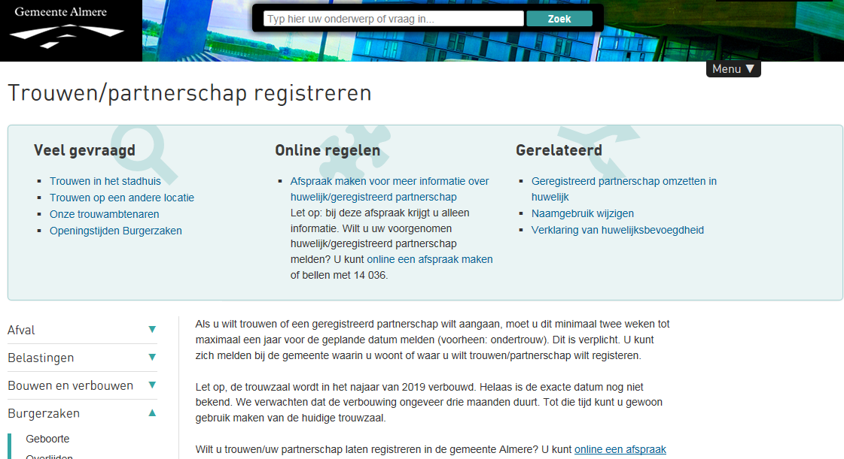
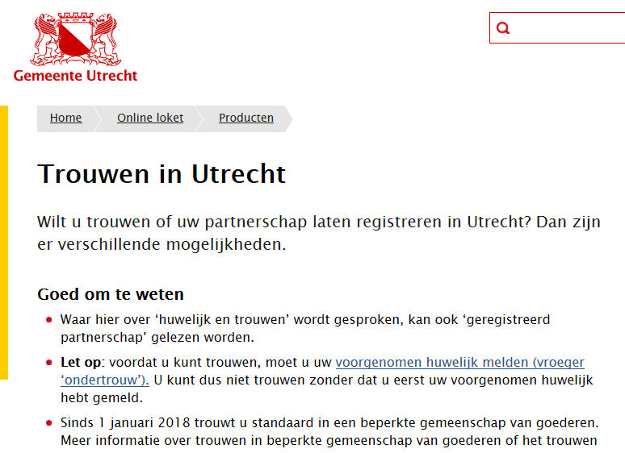

Slide 13
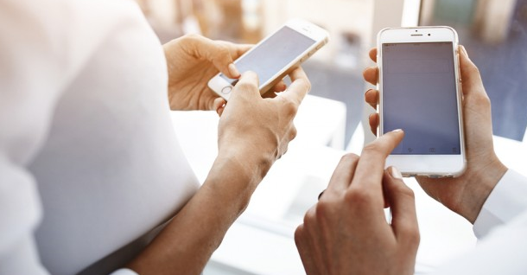
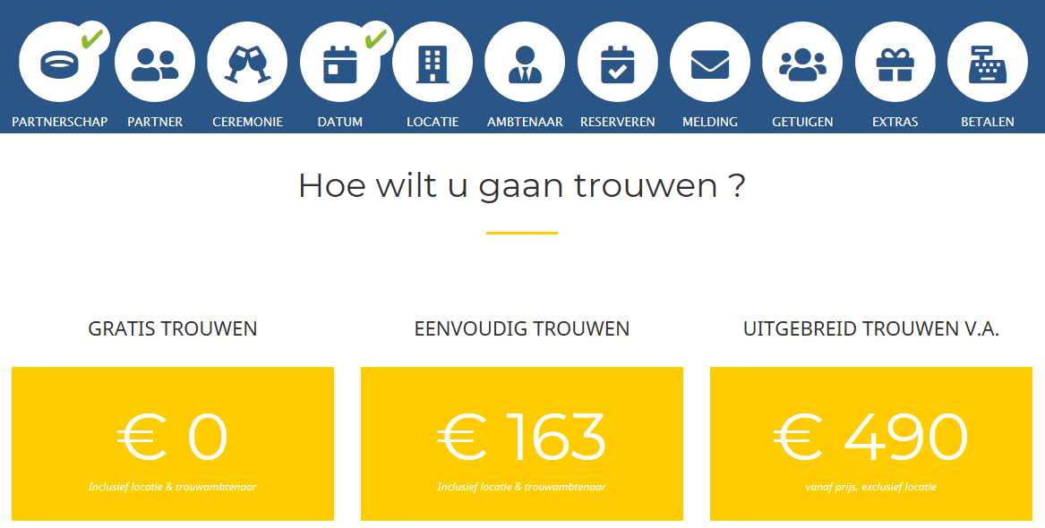

Slide 14
Backoffice wordt ontlast!
Berichtenverkeer gaat automatisch.
Checks & controles op basis van beschikbare bronnen.
Plannen is niet langer een handmatige puzzel.
Digitale aanlevering voor verwerking in BRP en BS.

Slide 15
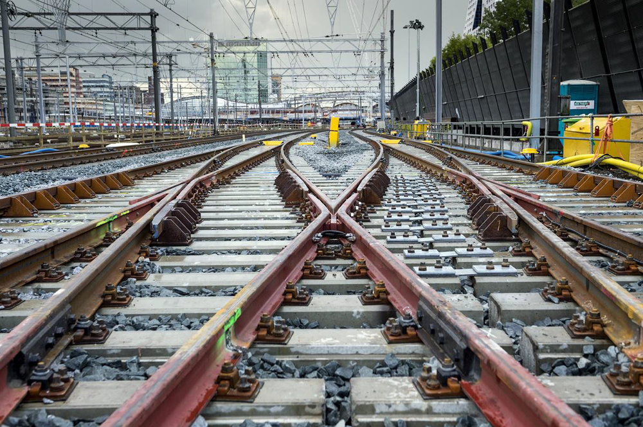
Volgens Common Ground!
Herbruikbaar door Open Source.
Herbruikbaar voor meerdere doeleinden.
Herbruikbaar door opbouw in componenten/services/API’s.
Inrichting geschikt om te ontsluiten als mobiele variant.
Geschikt om nieuwe tools voor de digitale identiteit te toetsen.
We investeren in de toekomst!

Slide 16
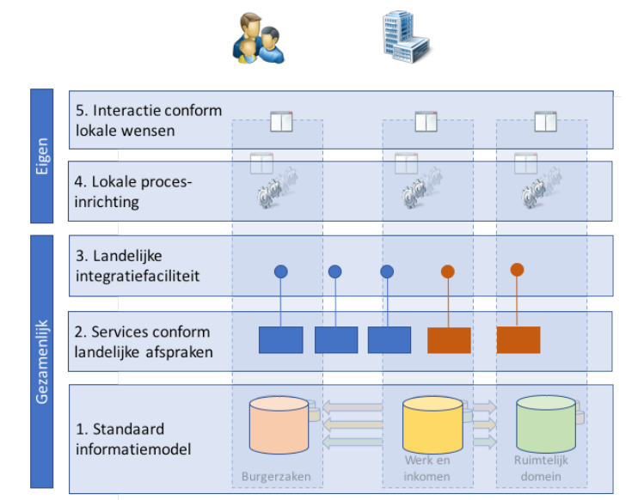
Common Ground
5-lagen-model
Informatieveiligheid en bescherming privacy wordt meteen meegenomen in ontwerp
Data bij de bron ophalen en dubbele opslag voorkomen en overbodig maken
Regie op gegevens (inzicht inhoud, gebruik en delen)
Processen op basis van klantreizen: niet systeem maar perspectief inwoner
Experimenteren, samenwerken en doen

Slide 17
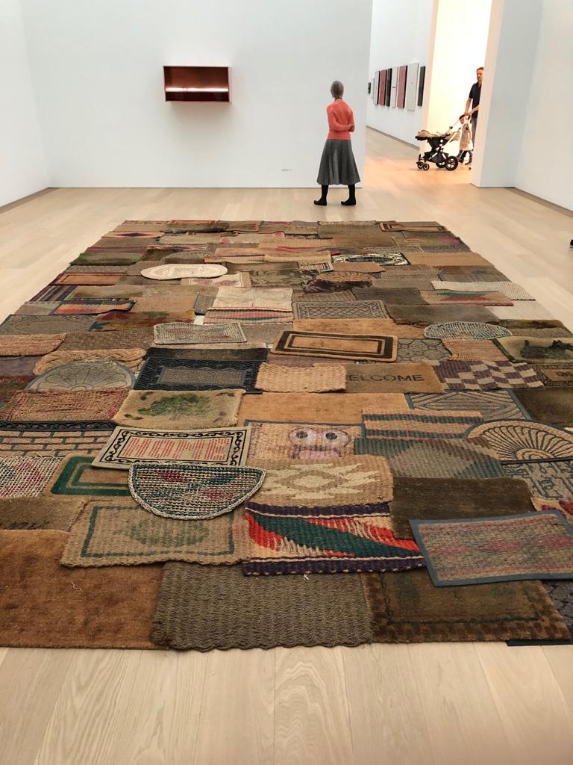


Slide 18
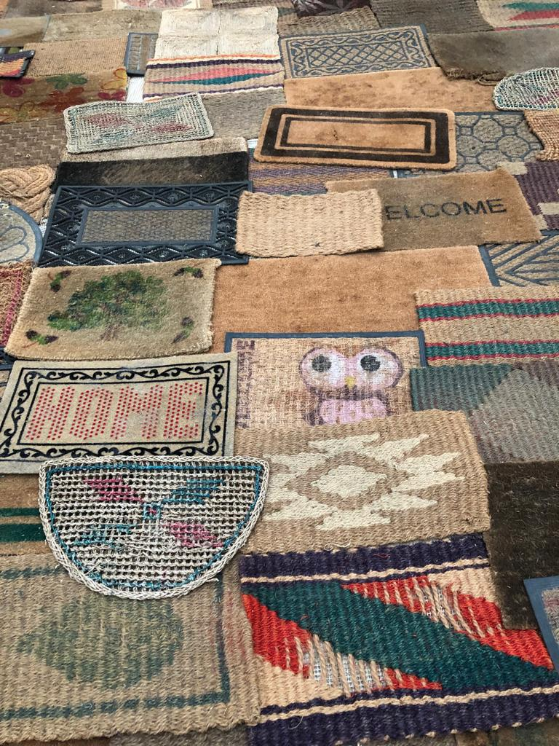
Common Ground - Miroslaw Balka (1958, Polen)
Verzamelde deurmatten in een arme buurt in Krakau in ruil voor nieuwe; voeten vegen als symbool voor betreden van het huis van een ander: welkom.
Common ground
De aardbodem die van ons allemaal is
Het hebben van gedeelde interesses en overtuigingen

Slide 19
“De common ground is als het huwelijk…

Slide 20
“De common ground is als het huwelijk…
je moet er in geloven anders wordt het niets!”

Slide 21









Ja, ik wil!
Ja, ik wil!
Ja, ik wil!
Ja, ik wil!
Ja, ik wil!

Slide 22

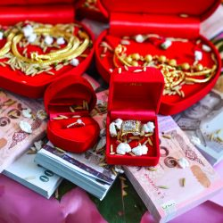
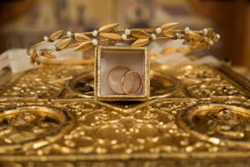
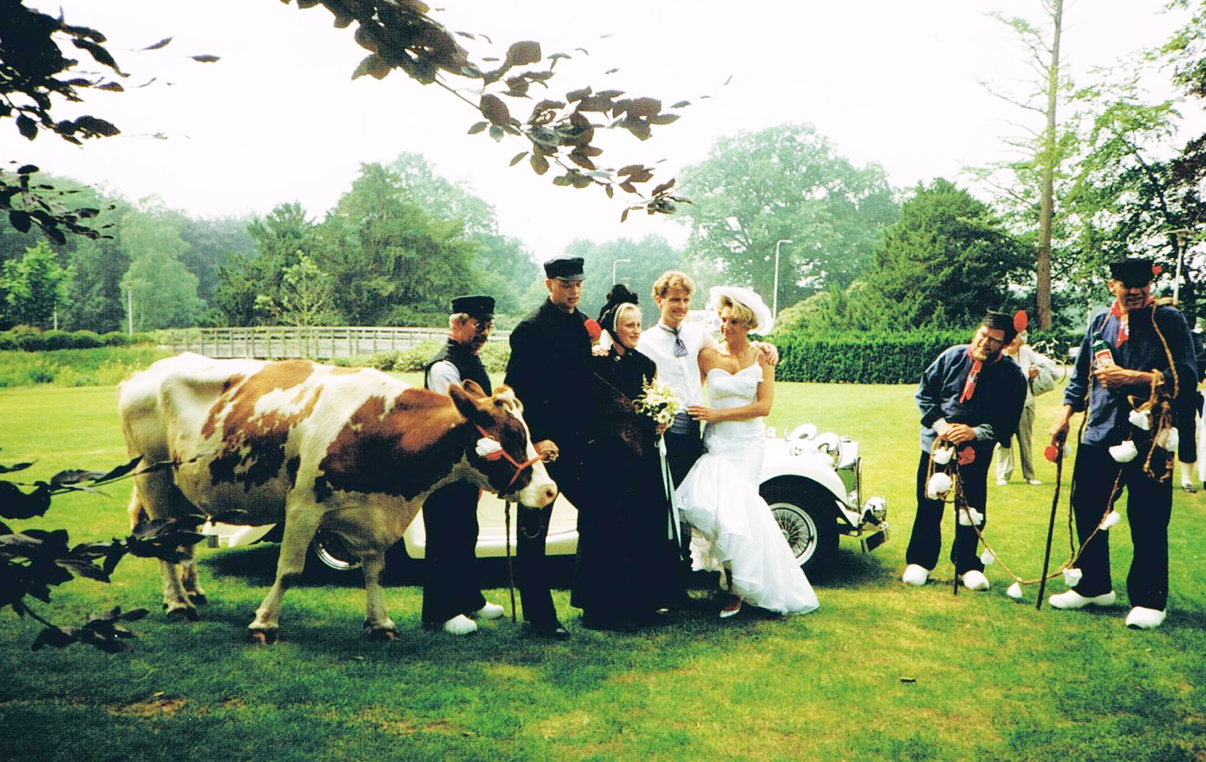

Slide 23
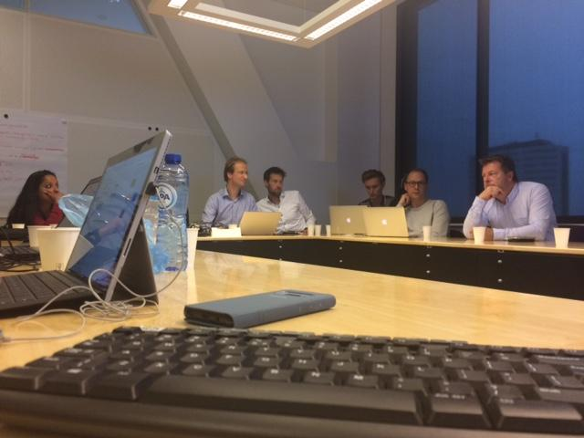
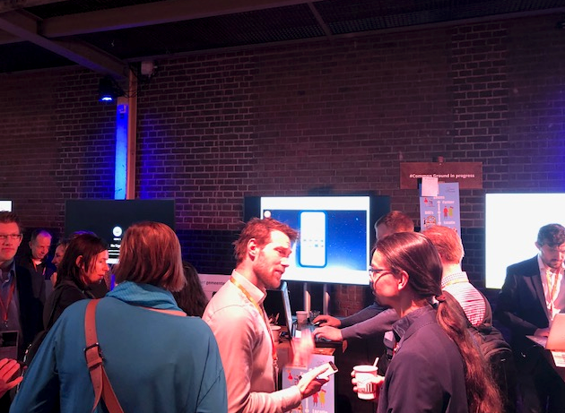
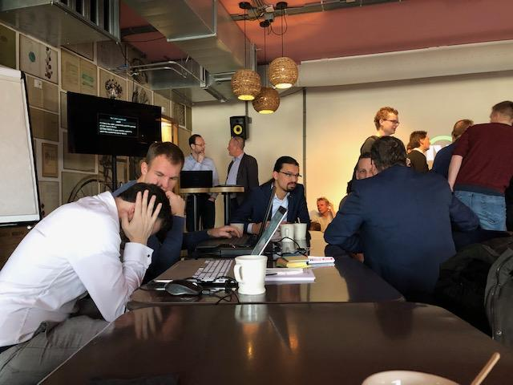
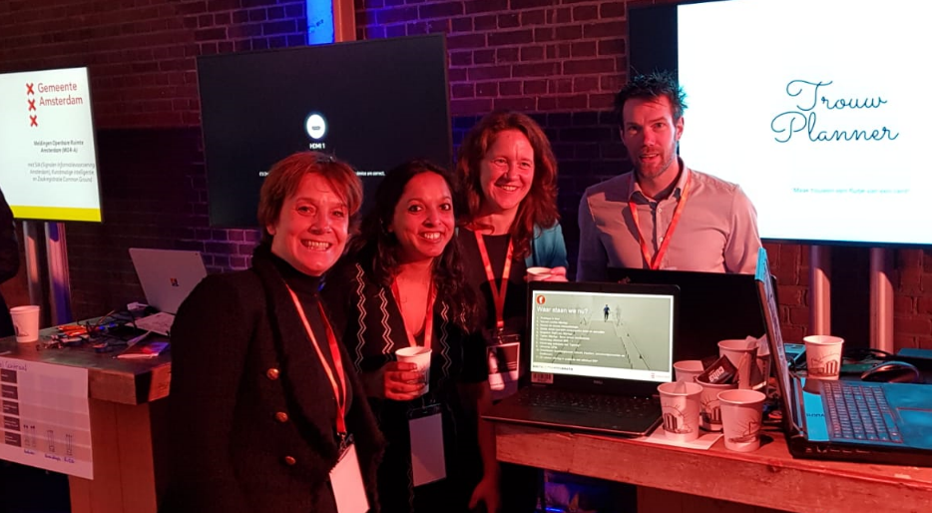
Gebruikers UX designers BPMN experts architecten ontwikkelaars leveranciers scrummaster
SAMENWERKEN AAN CONCREET PRODUCT
GEEFT ENERGIE!
Gedeelde uitgangspunten en principes
Ontwikkelen en leren centraal
Nieuwe vraagstukken

Slide 24
Agenda 23 okt ‘s morgens
10:00 uur: Welkom en introductie (Kunera)
10:30 uur: Waar staan we met de Huwelijksplanner? (Demo’s van UX-team, Proces-team en Techniek-team)
12:00 uur: Doe-team’s en toelichting op de middag.
(Jan Willem Kooi/ Kunera)
12:15 uur: Lunch (iedereen is uitgenodigd)
Na de lunch gaan we verder met de projectdeelnemers
Notes:
‘s Morgen met stake holders. Nu nog niet alle stake holders uitgenodigd.
Lunch is voor iedereen die wil (dus ook de stakeholders)
‘s middag alleen voor mensen in de teams + PO + SM

Slide 25
Agenda 23 okt ‘s middags
13:00 uur: Uitleg Scrum/ GitHub (Jan Willem)
13:30 uur: Uitwerken user story’s in Workshop vorm. (per team brainstormen en verzamelen welke user story’s relevant zijn)
15:00 uur: Scrum planning eerste sprint.
15:45 uur: Afspraken maken over aanpak, calls etc.
16:00 uur: Afronding.

Slide 26
Project – doe-team’s
Kracht van Scrum is kleine multidisciplinaire team’s
UX-team
Procesteam
Techniekteam
Implementatieteam
Kerngroep
Notes:
Dilema: 1 team versus meerdere teams. Organisch laten ontstaan. Moet veel samenwerking zijn en opereren als 1 team hoewel er expertises zijn
Indeling en doelstelling mag aangescherpt worden vanmiddag

Slide 27
De middag
DOEN!
Huwelijksplanner
cf.
Common Ground
We investeren in innovatie!

Slide 28
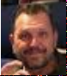
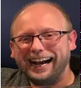
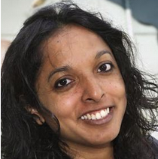
UX-team
Doel: UX-plan, interview’s, ideeen inbrengen in
andere teams, design en interactie.
René Olling
Jeroen du Chantinier
Dewi Delhoofen
.....

Slide 29
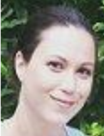
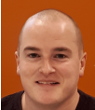
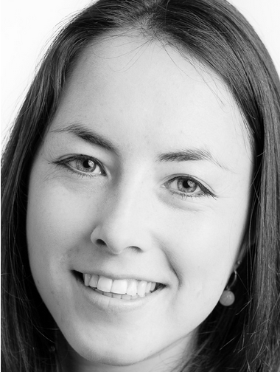
Procesteam
Doel: Huwelijksproces in BPMn vastleggen.
Contact ambtenaren trouwproces. Verbinding inhoud en techniek.
Daphne de Bruijn
Rick Wildenberg
Michelle Dautzenberg

Slide 30
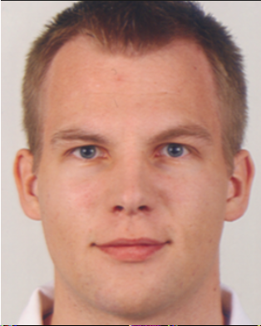
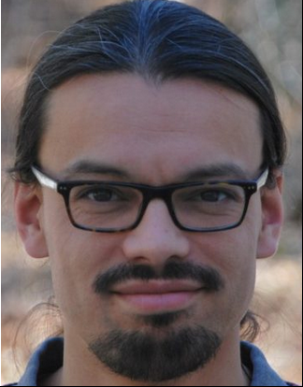
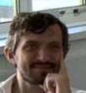
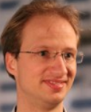
Techniekteam
Doel: Realiseren van een Trouwplanner applicatie.
Software development.
Thijs Broersen
Matthias Oliveiro
Ruben van der Linde
Constantijn Masselink
....

Slide 31
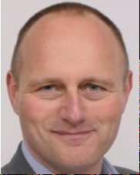
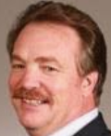
Implementatieteam
Doel: Plan voor implementatie. Uitrol, beheer,
ondersteuning, hosting.
Jan Willem Woolderink
Henk van Dijkhuizen
.....

Slide 32
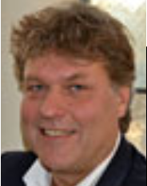
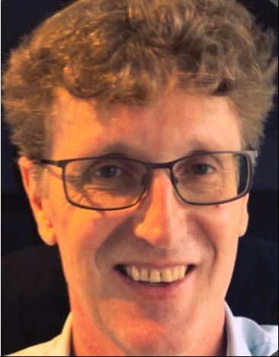
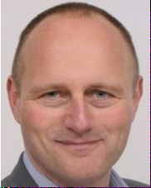
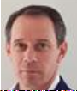
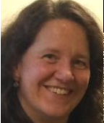
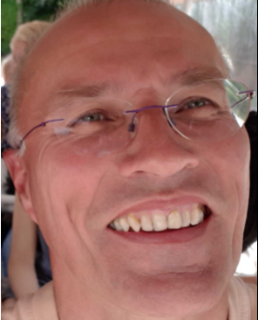
Project – Regiegroep
Maarten Vrolijk (VNG)
Patrick Castenmiller (Hoorn)
Jan Willem Woolderink (Almere)
Paul Jansen (Common Ground)
Kunera van den Belt (PO Utrecht)
Jan Willem Kooi (SM VNG)
.....
Notes:
Even voorstellen van de kerngroep

Slide 33
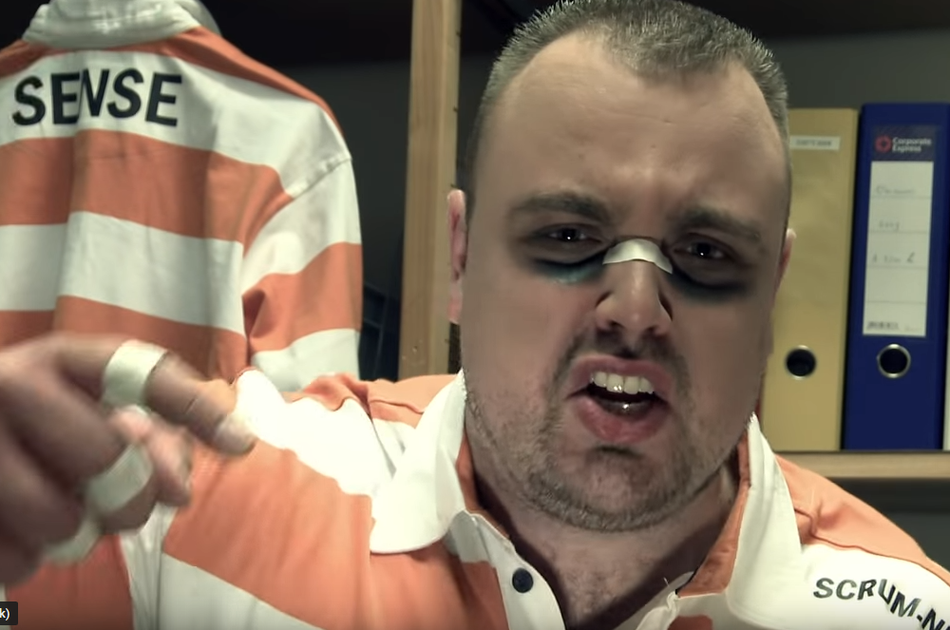
Scrum Master Jan Willem Kooi
Notes:
Jeff Sutherland heeft samen met Ken Schwaber Scrum ontwikkeld.

Slide 34
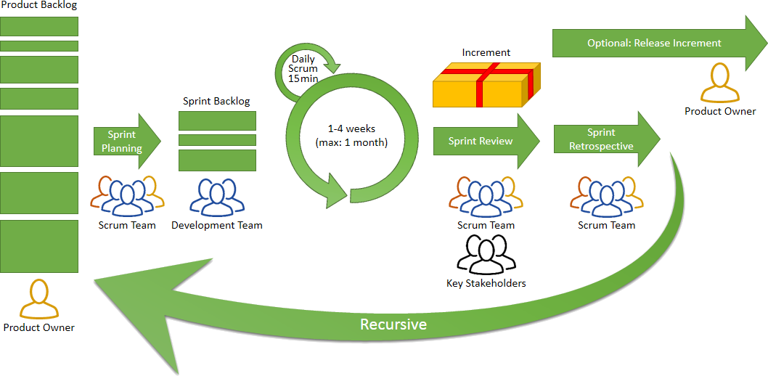
Scrum in 5 minuten

Slide 35

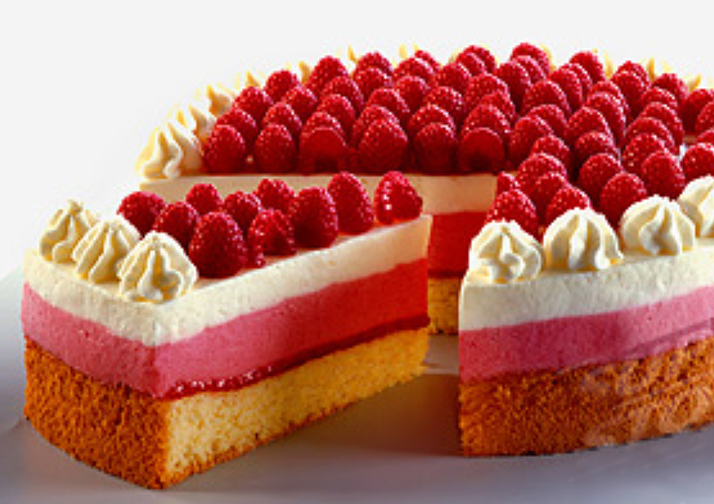
Verticaal slicen
Scherm
Proces
Data
Notes:
Niet eerste de cake, dan de vulling en daarna de slagroom met frambozen
Elke sprint een taartpuntje met alle lagen.

Slide 36
Voorstel planning
Sprint van 4 weken
Sprintwisseldag (week 1)
Demo’s, Retro, Sprint Planning
Samenwerkdag (week 3)
Conference call (week 2, 4)

Slide 37
Voorstel Planning
 |  |  | Sprint Doel
Sprint 1 | 23-10-19 | Sprint planning | Opstarten project
 | 30-10-19 | Call
 | 06-11-19 | Samenwerkdag
 | 13-11-19 | Call
 | 20-11-19 | Demo/ Retro
Sprint 2 | 20-11-19 | Sprint planning
 | 27-11-19 | Call
 | 04-12-19 | Samenwerkdag
 | 11-12-19 | Call
 | 18-12-19 | Demo/ Retro
Sprint 3 | 18-12-19 | Sprint planning
Sprint wissel

Slide 38
GitHub
GitHub: Account naam doorgeven aan Jan Willem (JanWillem.Kooi@vng.nl)
https://github.com/VNG-Realisatie
https://github.com/VNG-Realisatie/huwelijksplanner
Notes:
Aanmelden en accountnaam doorgeven.

Slide 39
Tooling
GitHub (Scrumboard, documentatie)
E-mail (berichten)
Slack ? (snelle “WhatsApps”-achtige communicatie)
Trello ? (Scrumboard project Convenant Gemeenten)
Notes:
GitHub zeker
e-mail onvermijdelijk
Slack: kan, hoeft niet. Laat ik over aan de groep
Trello: liever niet. Wel als bron van oude project Convenant Gemeenten

Slide 40
Workshop (tot 15:00 uur)
Zoek een plek met je team. Verbeter de doelstelling, maak afspraken over samenwerking.
Verzin epics, user story’s, taken, impedements.
Issues in GitHub, de belangrijkste bovenaan (die het eerst opgepakt moet worden)
Zet user story’s die opgepakt kunnen worden in “Ready for sprint”
Notes:
Samenwerk dag. Wissel contact gegevens uit. Welke tooling.

Slide 41
Sprint planning (tot 15:45 uur)
per team, uitleg over de user story’s etc.
Let uit waarom iets in ‘Ready for sprint’ zit
als team slepen naar ‘To do Sprint 1’

